Slide 1
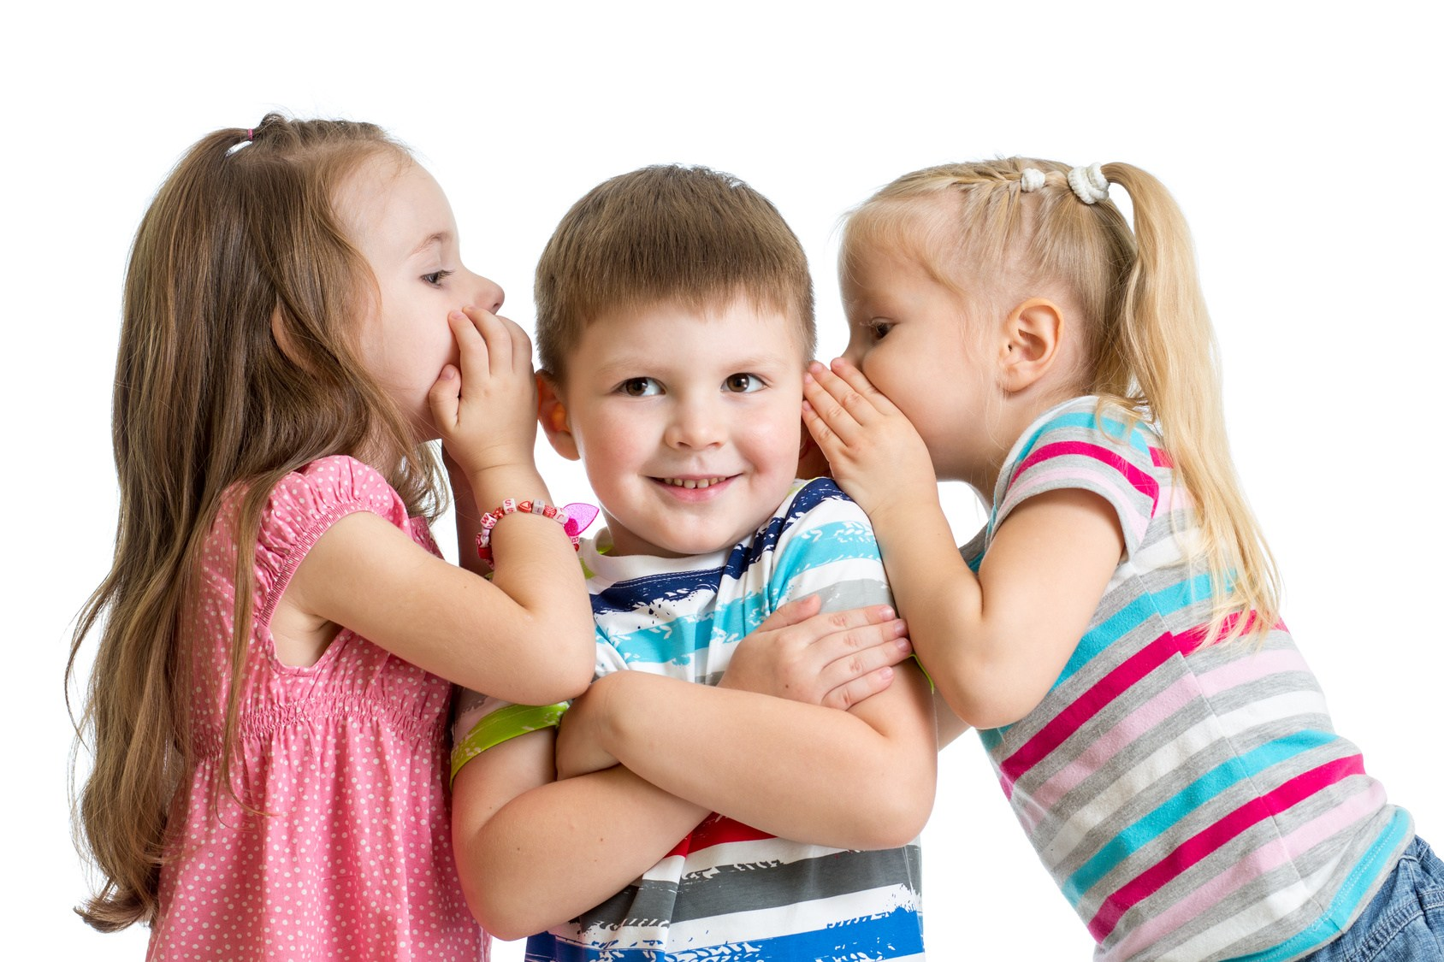
Так говорят русские когда выражают согласие/несогласие/колебание

Slide 2
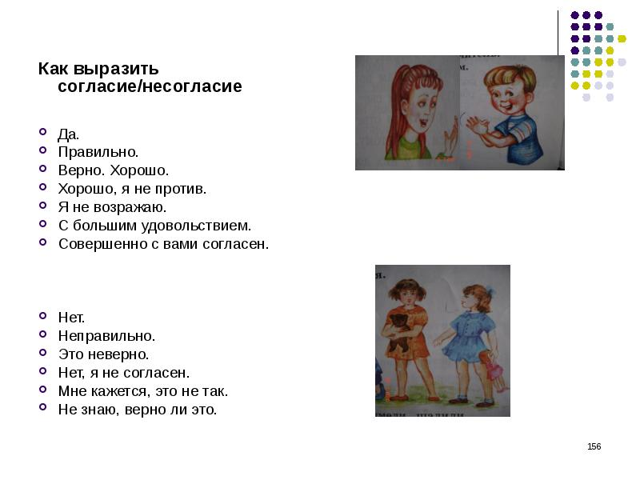

Slide 3
Выражение согласия
Да, действительно.
Да, конечно.
Да, конечно.
Обязательно.
Да, именно!
Да, верно.
Я тоже так думаю.
Я тоже так думаю.
* Верно.
Все верно.
Совершенно верно.
Вы правы!
Я того же мнения.
Я разделяю ваше мнение.
Не могу не согласиться.
Это именно то, что я собирался сказать.
Да, я могу согласиться с вами в этом.
Я вынужден с тобой согласиться в этом вопросе.
Я только собирался об этом сказать.

Slide 4
Не возражаю.
Я "за".
Я не против.
В этом что-то есть.
С удовольствием!
Я поддерживаю эту идею.
Я полностью ЗА

Slide 5
Выражение несогласия
Извините, но Вы не правы… Мне так не кажется…
К сожалению, это не так…
Я придерживаюсь другого мнения…
Я возражаю…
Полагаю, что это не так…
Ой, не могу.
Мне некогда.
Я против.
Не хочется.
К сожалению, нельзя.
Вы заблуждаетесь…
Я не согласен…
Я занят/а.
Я категорически не согласен…
Нет, я спать хочу.
Родители не разрешают, мама/папа не разрешает...

Slide 6
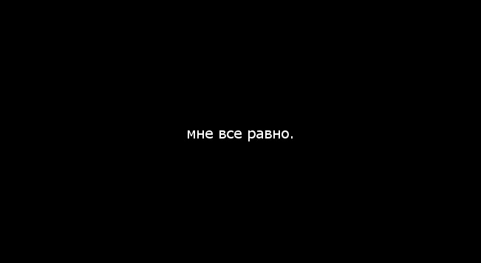
Выражение колебания

Slide 7
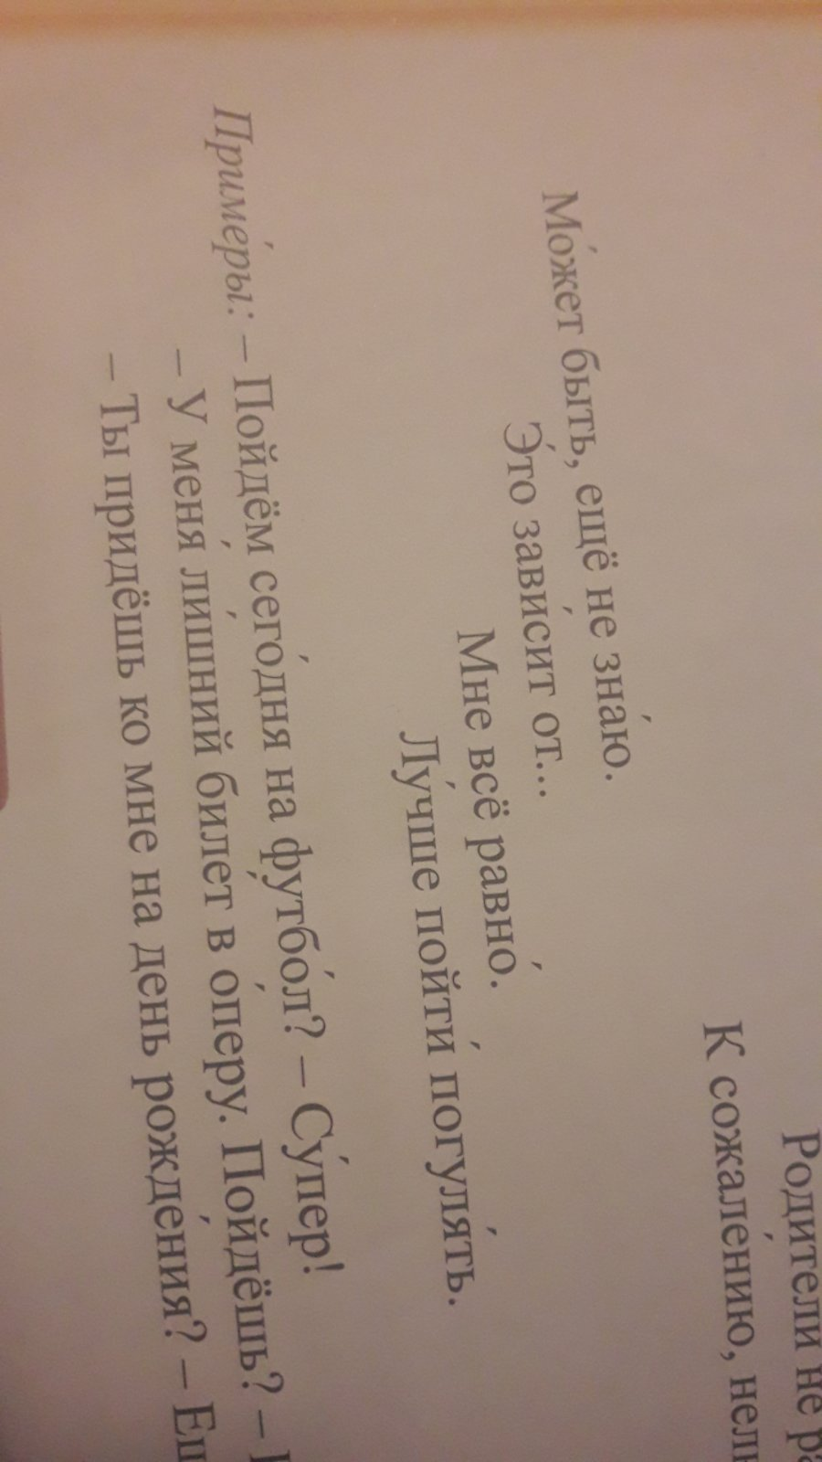

Slide 8
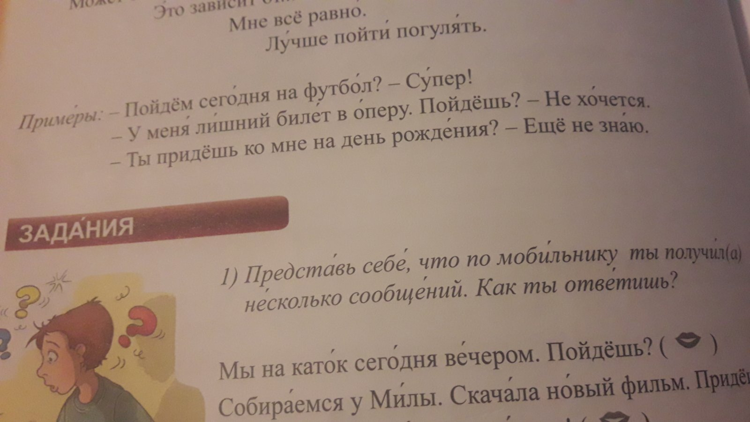

Slide 9
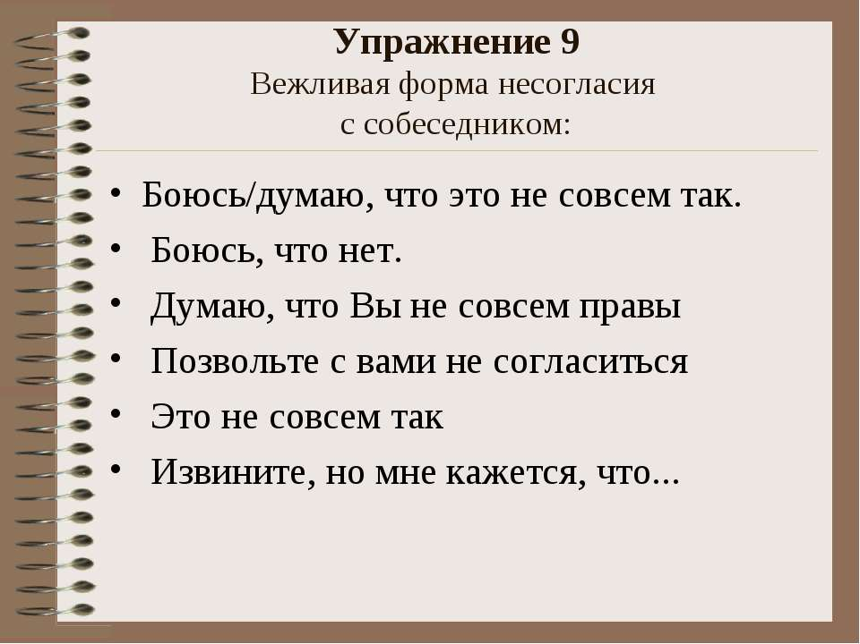

Slide 10
